Slide 1
后次复习前次的概念

Slide 2


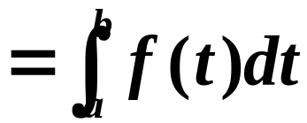
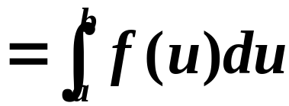
二、定积分的定义
（1）定积分的定义
积分和
积分上限
积分下限
被积函数
被积表达式
积分变量
（3）

Slide 3




三、存在定理
定理1
则
定理2

Slide 4
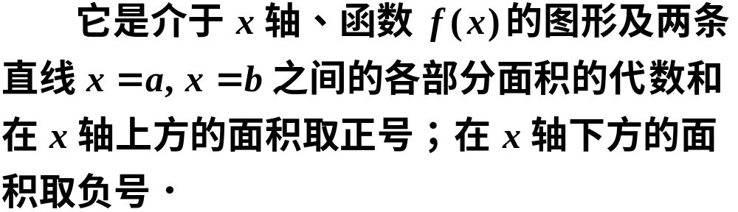
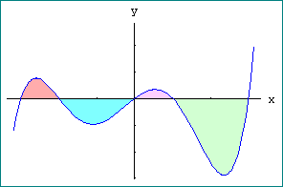

四、定积分的几何意义

Slide 5

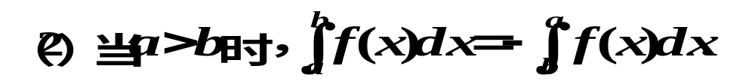
四、定积分的性质
在下面的性质中，假定定积分都存在，且不考虑积分上下限的大小．
说明

Slide 6


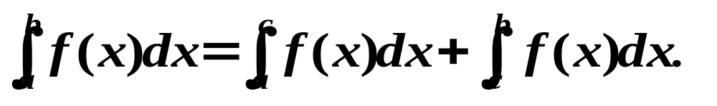

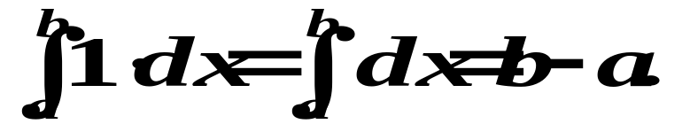


性质1
性质2
性质3
不论 的相对位置如何
性质4
性质5

Slide 7

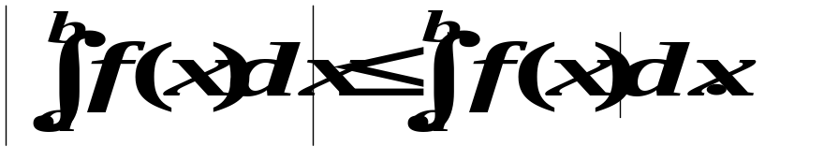


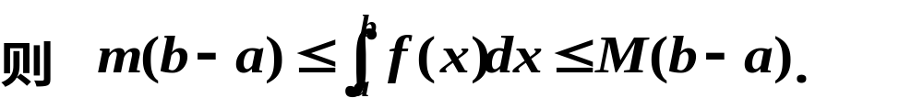
性质5的推论：
（1）
性质5的推论：
（2）
性质6

Slide 8
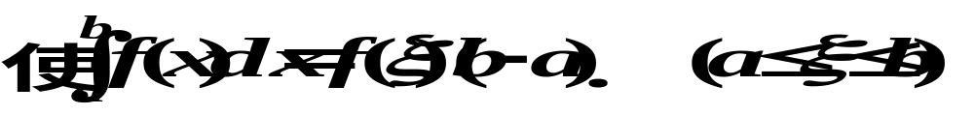





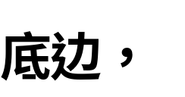









性质7（定积分中值定理）
积分中值公式
积分中值公式的几何解释：

Slide 9
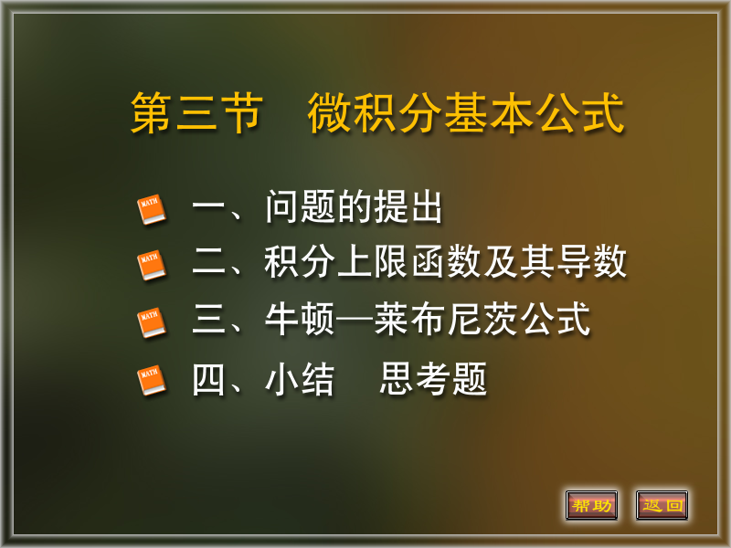
第五章
二

Slide 10
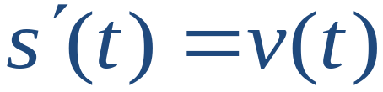
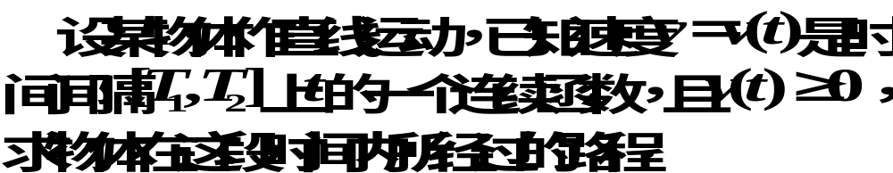
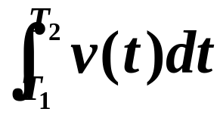

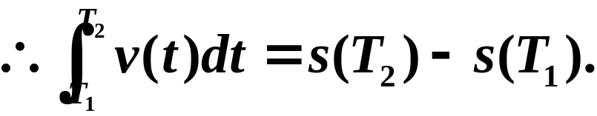


一、问题的提出
变速直线运动中位置函数与速度函数的联系
变速直线运动中路程为
另一方面这段路程可表示为
这种积分与原函数的关系在一定条件下具有普遍性 .

Slide 11
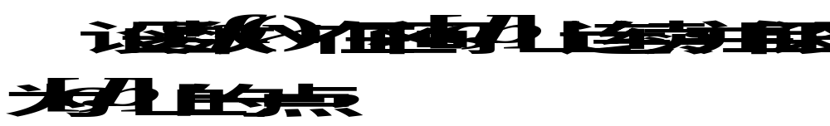
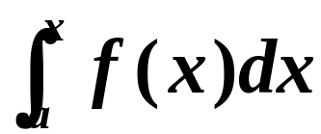
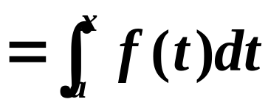
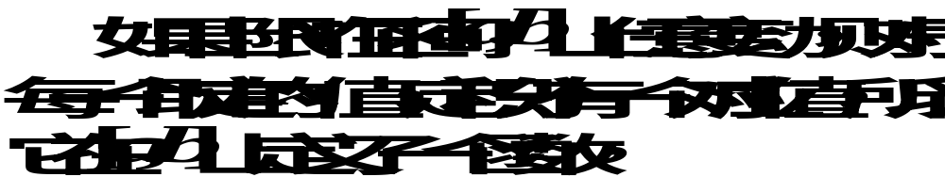
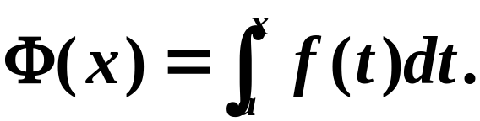
二、积分上限函数及其导数
考察定积分
记
积分上限函数

Slide 12
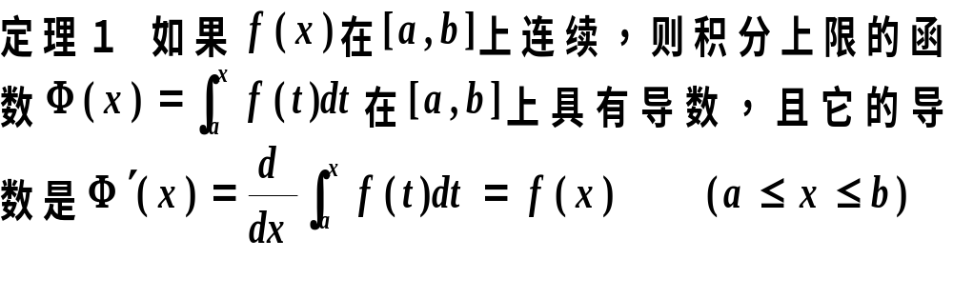
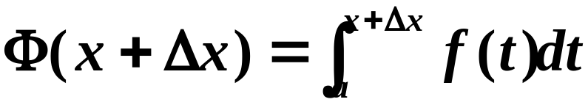
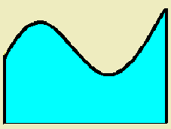



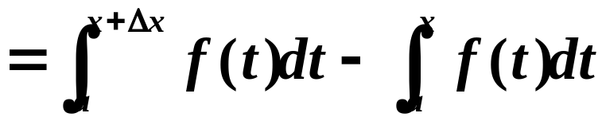

积分上限函数的性质
证

Slide 13
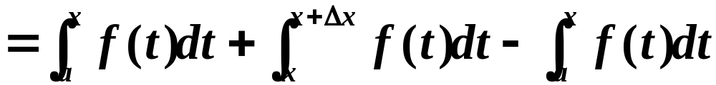
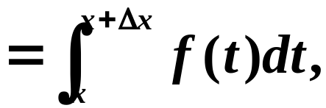


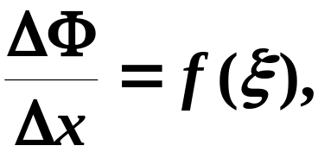
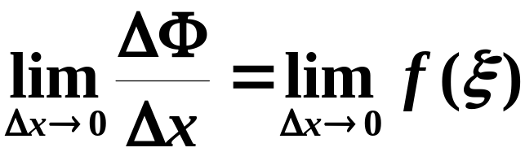


由积分中值定理得

Slide 14


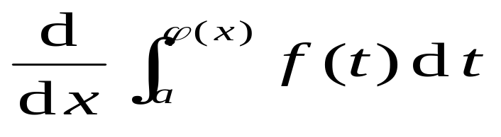
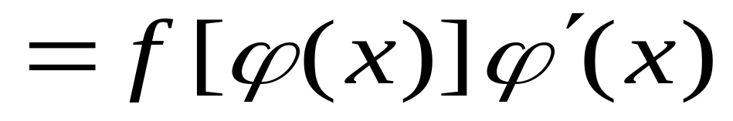
2) 其他变限积分求导:

Slide 15
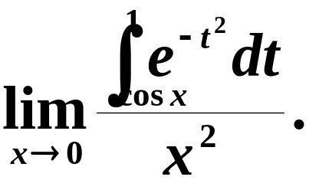

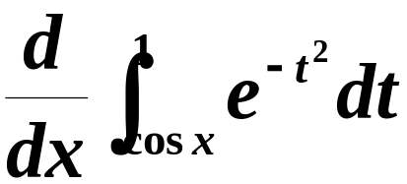
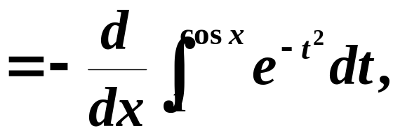
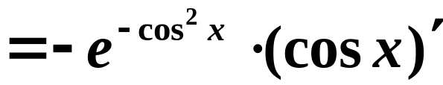
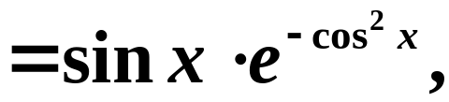
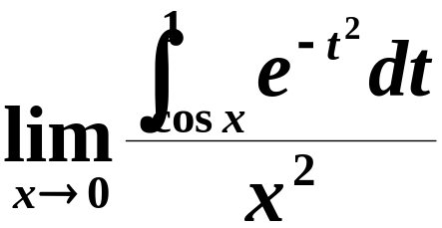
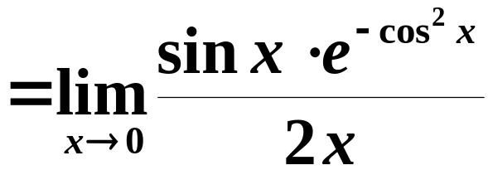
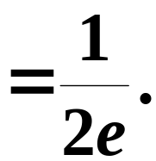
例1 求
分析：这是 型不定式，应用洛必达法则.
解

Slide 16
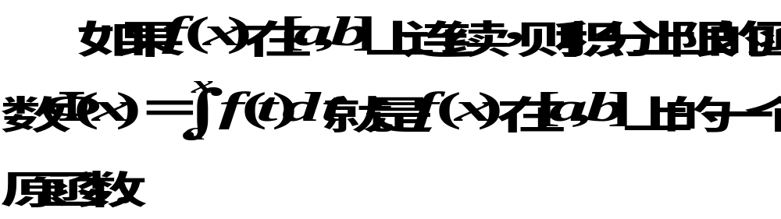
定理2（原函数存在定理）
定理的重要意义：
（1）肯定了连续函数的原函数是存在的.
（2）初步揭示了积分学中的定积分与原函数之间的联系.

Slide 17
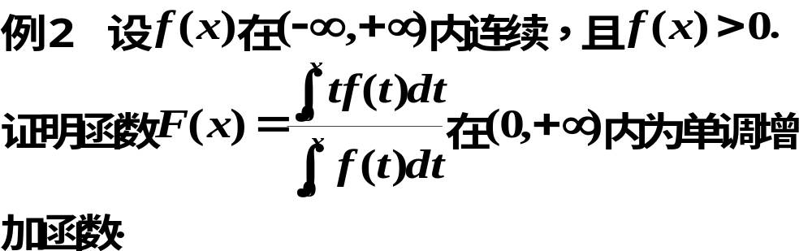
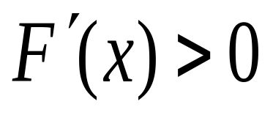
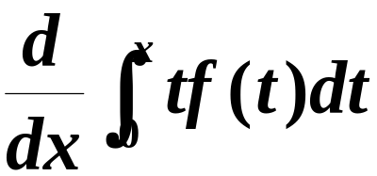
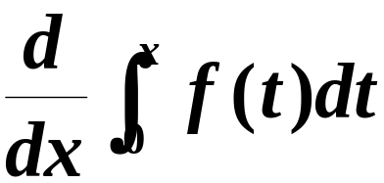


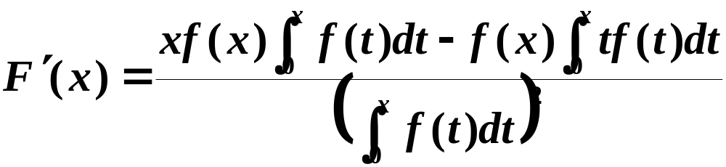
只要证
证

Slide 18
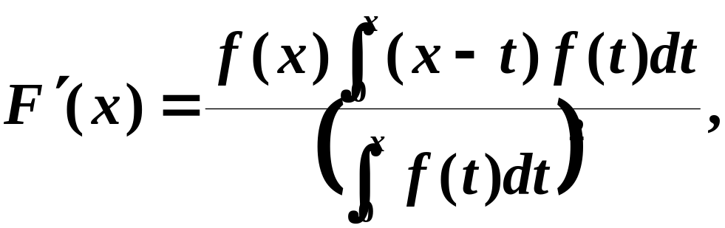
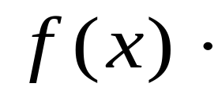
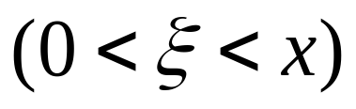


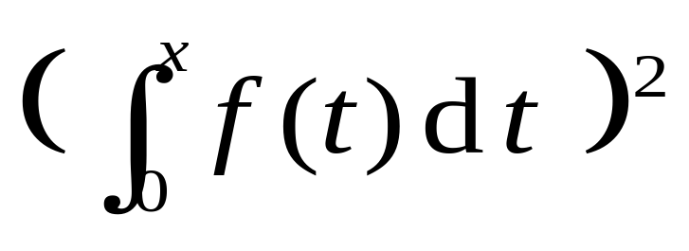
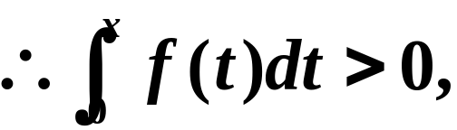




积分中
值定理

Slide 19




三、牛顿—莱布尼茨公式
定理 3（微积分基本公式）
证

Slide 20








令
令
牛顿—莱布尼茨公式

Slide 21




微积分基本公式表明：
求定积分问题转化为求原函数的问题.
注意

Slide 22










例4. 计算
解:
例5 求
解
原式

Slide 23











例6 求
解
例7
解 面积

Slide 24






四、小结
1.积分上限函数
2.积分上限函数的导数
3.微积分基本公式(N—L)
N--L公式沟通了微分学与积分学之间的关系
积分中值定理
微分中值定理

Slide 25





练习：

Slide 26


练习：

Slide 27
作业
P244 习题5-2
1. ； 2. ；
5. (1),(2)；
8. 奇数题；
11. (1)；2. 。

